Slide 1
Đại Học Công Nghệ Thông Tin
Khoa Hệ thống Thông tin
Môn học: Cơ Sở Dữ Liệu
Thời lượng: 45^{LT}+30TH
Giảng viên: ThS. Thái Bảo Trân
Email: trantb@uit.edu.vn

Slide 2
MỤC TIÊU
Môn học nhằm cung cấp cho sinh viên kiến thức nền tảng về CSDL, đặc biệt CSDL quan hệ: mô hình dữ liệu quan hệ (Relational Data Model), các ngôn ngữ truy vấn,...
Sinh viên sẽ tích lũy được những hiểu biết cơ bản để có thể sử dụng và khai thác CSDL quan hệ một cách thành thạo.
Sinh viên cũng sẽ được trang bị các kỹ năng khai báo, truy vấn một CSDL quan hệ với một hệ quản trị CSDL cụ thể (MS SQL Server) nhằm phục vụ cho nhiều môn học nâng cao về CSDL trong những học kỳ kế tiếp.
Khoa HTTT- Đại học CNTT

Slide 3
Nội dung
Tổng quan về CSDL (3t)
Mô hình dữ liệu quan hệ (Codd) (6t)
Ngôn ngữ đại số quan hệ (6t)
Ngôn ngữ SQL (12t)
Ràng buộc toàn vẹn (6t)
Phụ thuộc hàm và các dạng chuẩn (9t)
Ôn tập (3t)
Khoa HTTT- Đại học CNTT

Slide 4
Tài Liệu Tham Khảo
Slides môn Cơ sở dữ liệu, Khoa hệ thống thông tin, Đại học Công nghệ Thông tin, ĐHQG, HCM.
Hector Garcia-Molina, Jeffrey D. Ullman, and Jennifer Widom, Database Systems - The Complete Book, Prentice Hall, ISBN: 0-13-031995-32002.
Raghu Ramakrishnan and Johannes Gehrke, Database Management Systems, Third Edition, McGraw Hill, 2003. ISBN: 0-07-246563-8.
C. J. Date, An Introduction to Database Systems, Eighth Edition, Addison Wesley, 2003. ISBN 0- 321-19784-4

Slide 5
Hình thức kiểm tra và đánh giá
    Giữa kỳ (Tự luận) : 20%
    Thực hành : 30%
    Cuôí kỳ (Tự luận) : 50%
    Điểm cộng : ++2 (Thực hành)

Slide 6
Chương 1: Tổng quan về Cơ Sở Dữ Liệu
Thời lượng: 3 tiết
Khoa HTTT- Đại học CNTT

Slide 7
NỘI DUNG
Giới thiệu
Hệ thống tập tin (File System)
Định nghĩa một CSDL
Các đối tượng sử dụng CSDL
Hệ quản trị CSDL
Các mức của một CSDL
Các mô hình dữ liệu
Khoa HTTT- Đại học CNTT

Slide 8
1. Giới thiệu
Tại sao cần phải có một cơ sở dữ liệu?
Một ứng dụng quản lý cần những gì ?
Giao diện: cửa sổ, nút điều khiển,…
Xử lý: tính toán, sắp xếp, tìm kiếm,…
Lưu trữ: Tập tin (file), CSDL,…
Khoa HTTT- Đại học CNTT

Slide 9
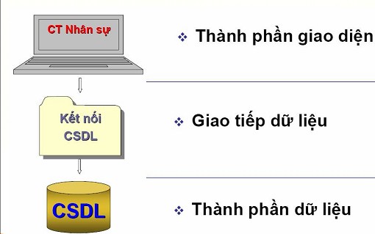
Khoa HTTT- Đại học CNTT

Slide 10
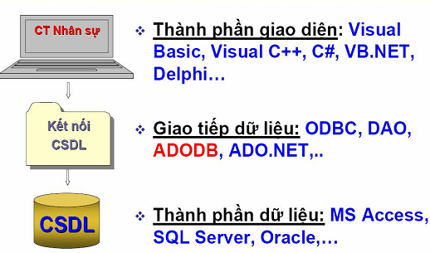
Khoa HTTT- Đại học CNTT

Slide 11
2. Hệ thống tập tin (1)
Là tập hợp các tập tin riêng lẻ phục vụ cho một mục đích của đơn vị sử dụng.
Ưu điểm:
  Triển khai ứng dụng nhanh
  Khả năng đáp ứng nhanh chóng, kịp thời (vì chỉ phục vụ cho mục đích hạn hẹp)
Khoa HTTT- Đại học CNTT

Slide 12
2. Hệ thống tập tin (2)
Nhược điểm:
  Dữ liệu bị trùng lắp→ dư thừa
  Thiếu tính nhất quán giữa các dữ liệu
  Chia sẻ dữ liệu bị hạn chế
  Khó khăn trong việc truy suất đồng thời
  Khó khôi phục
  Vấn đề bảo mật và phân quyền kém
Khoa HTTT- Đại học CNTT

Slide 13
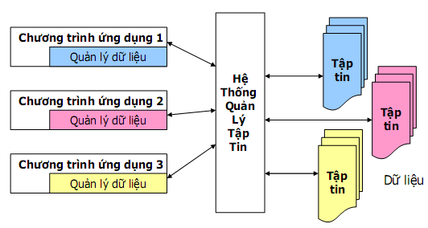
Khoa HTTT- Đại học CNTT

Slide 14
3. Cơ sở dữ liệu (1)
Định nghĩa:
  Cơ sở dữ liệu là một hệ thống các thông tin có cấu trúc, được lưu trữ trên các thiết bị lưu trữ thông tin thứ cấp như: băng từ, đĩa từ,…
  Có thể thỏa mãn yêu cầu khai thác thông tin đồng thời của nhiều người sử dụng hay nhiều chương trình ứng dụng với những mục đích khác nhau.
Khoa HTTT- Đại học CNTT

Slide 15
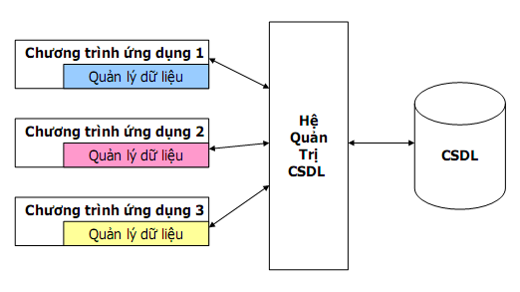
Khoa HTTT- Đại học CNTT

Slide 16
3. Cơ sở dữ liệu (2)
Ưu điểm:
  Giảm trùng lắp thông tin xuống mức thấp nhất và do đó đảm bảo tính nhất quán và toàn vẹn dữ liệu.
  Đảm bảo dữ liệu được truy xuất theo nhiều cách khác nhau.
  Khả năng chia sẻ thông tin cho nhiều người, nhiều ứng dụng khác nhau.
Khoa HTTT- Đại học CNTT

Slide 17
3. Cơ sở dữ liệu (3)
Những vấn đề cần giải quyết:
  Tính chủ quyền dữ liệu
  Tính bảo mật và quyền khai thác thông tin của người sử dụng
  Tranh chấp dữ liệu
  Đảm bảo dữ liệu khi có sự cố
Khoa HTTT- Đại học CNTT

Slide 18
4. Các đối tượng sử dụng
Người dùng cuối: sử dụng những công cụ hỗ trợ để khai thác CSDL.
Người thiết kế CSDL: xây dựng các ứng dụng để phục vụ cho các mục đích quản lý.
Người quản trị CSDL: tổ chức CSDL, bảo mật, cấp quyền, sao lưu, phục hồi dữ liệu, giải quyết các tranh chấp dữ liệu, …
Khoa HTTT- Đại học CNTT

Slide 19
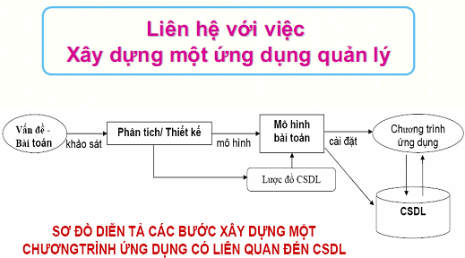
Khoa HTTT- Đại học CNTT

Slide 20
5. Hệ quản trị cơ sở dữ liệu (1)
Hệ quản trị cơ sở dữ liệu:
DataBase Management System - DBMS
Là hệ thống các phần mềm hỗ trợ tích cực cho các nhà phân tích, thiết kế và khai thác CSDL.
Cung cấp cho người dùng và ứng dụng một môi trường thuận tiện và sử dụng hiệu quả tài nguyên dữ liệu.
Các DBMS thông dụng: Visual FoxPro, Microsoft Access, SQL Server, DB2, Oracle, …
Khoa HTTT- Đại học CNTT

Slide 21
5. Hệ quản trị cơ sở dữ liệu (2)
Một DBMS phải có:
Ngôn ngữ giao tiếp giữa người sử dụng và CSDL
Từ điển dữ liệu (Data Dictionary)
Có biện pháp bảo mật tốt khi có yêu cầu
Cơ chế giải quyết tranh chấp dữ liệu
Cơ chế sao lưu (Backup) và phục hồi (Restore) dữ liệu
Cung cấp một giao diện tốt, dễ sử dụng, dễ hiểu
Bảo đảm tính độc lập giữa dữ liệu và chương trình
Khoa HTTT- Đại học CNTT

Slide 22
5. Hệ quản trị cơ sở dữ liệu (3)
Ngôn ngữ giao tiếp giữa người sử dụng và CSDL
Ngôn ngữ mô tả dữ liệu (DDL – Data Definition Language): cho phép khai báo cấu trúc CSDL, các mối liên hệ của dữ liệu, các quy định, ràng buộc dữ liệu.
Ngôn ngữ thao tác dữ liệu (DML– Data Manipulation Language): cho phép thực hiện thao tác thêm, xóa, sửa dữ liệu.
Ngôn ngữ truy vấn có cấu trúc (SQL – Structured Query Language): cho phép người khai thác sử dụng để truy vấn thông tin cần thiết.
Ngôn ngữ quản lý dữ liệu (DCL – Data Control Language) cho phép thay đổi cấu trúc bảng, khai báo bảo mật, cấp quyền cho người sử dụng.
Khoa HTTT- Đại học CNTT

Slide 23
5. Hệ quản trị cơ sở dữ liệu (4)
  Từ điển dữ liệu (Data Dictionary)
  Dùng để mô tả các ánh xạ liên kết
  Ghi nhận các thành phần cấu trúc của CSDL, các CT ứng dụng, mật mã, các quyền hạn sử dụng,…
  Có biện pháp bảo mật tốt khi có yêu cầu
  Cơ chế giải quyết tranh chấp dữ liệu
  Cấp quyền ưu tiên cho người sử dụng (người quản trị CSDL thực hiện)
  Đánh dấu yêu cầu truy suất dữ liệu, phân chia thời gian, người nào có yêu cầu trước thì có quyền truy suất dữ liệu trước.
Khoa HTTT- Đại học CNTT

Slide 24
5. Hệ quản trị cơ sở dữ liệu (5)
  Cơ chế sao lưu (Backup) và phục hồi (Restore) dữ kiệu khi có sự cố xảy ra.
  Định kỳ kiểm tra CSDL
  Tạo nhật ký (LOG) thao tác CSDL
  Cung cấp một giao diện tốt, dễ sử dụng, dễ hiểu
  Bảo đảm tính độc lập giữa dữ liệu và chương trình: khi có thay đổi dữ liệu thì các CT ứng dụng đang chạy trên CSDL đó không cần phải viết lại và cũng không ảnh hưởng đến những NSD khác.
Khoa HTTT- Đại học CNTT

Slide 25
6. Các mức biểu diễn một CSDL (1)
Một CSDL có 3 mức biểu diễn:
Mức trong (Mức vật lý – Physical)
Mức quan niệm (Conception / Logical)
Mức ngoài (Khung nhìn – View)
Khoa HTTT- Đại học CNTT

Slide 26
6. Các mức biểu diễn một CSDL (2)
Mức trong - Vật lý
Là mức lưu trữ CSDL
Vấn đề cần giải quyết: Dữ liệu gì? Lưu trữ như thế nào? Ở đâu? Cần các chỉ mục gì? Truy xuất tuần tự hay ngẫu nhiên.
Dành cho người quản trị và người sử dụng chuyên môn.
Khoa HTTT- Đại học CNTT

Slide 27
6. Các mức biểu diễn một CSDL (2)
Mức quan niệm - Logic
CSDL cần phải lưu trữ bao nhiêu loại dữ liệu? là dữ liệu gì? mối quan hệ giữa các loại dữ liệu này ntn ?
Dành cho chuyên viên tin học khảo sát và phân tích cùng với những người quản trị CSDL xác định những loại thông tin cần thiết để đưa vào CSDL và mối quan hệ của chúng.
CSDL mức quan niệm là một biểu diễn trừu tượng của CSDL mức vật lý, hay CSDL mức vật lý là cài đặt cụ thể của CSDL mức quan niệm.
Khoa HTTT- Đại học CNTT

Slide 28
6. Các mức biểu diễn một CSDL (3)
Mức ngoài – Khung nhìn
Đây là mức của người sử dụng và các chương trình ứng dụng
Được “nhìn” (View) CSDL theo một góc độ khác nhau.
Có thể hoàn toàn không biết về cấu trúc tổ chức lưu trữ thông tin trong CSDL, thậm chí cả tên gọi các dữ liệu, thuộc tính.
Họ chỉ làm việc trên một phần CSDL theo cách nhìn gọi là khung nhìn (View)
Khoa HTTT- Đại học CNTT

Slide 29
6. Các mức biểu diễn một CSDL (4)
NSD1
Môi trường
thực thế giới
thực
Cấu trúc
ngoài 1
NSD2
Mức
quan
niệm
hoặc
mức
logic
Cấu trúc
ngoài 2
Mức vật lý –
Cấu trúc vật lý
Cấu trúc
ngoài n
CSDL
Chương trình ứng dụng n
Khoa HTTT- Đại học CNTT

Slide 30
7. Các mô hình dữ liệu
Mô hình dữ liệu là sự trừu tượng hóa của môi trường thực, biểu diễn dữ liệu ở mức logic. Phân loại các mô hình dữ liệu:
Mô hình logic trên cơ sở mẫu tin
    MH dữ liệu mạng
    MH dữ liệu phân cấp
    MH dữ liệu quan hệ
Mô hình logic trên cơ sở đối tượng
    MH dữ liệu thực thể - kết hợp
    MH dữ liệu hướng đối tượng, phân tán,…
Mô hình vật lý (Physical Model)

Slide 31
7.1. Mô hình dữ liệu mạng (1)
Mô hình dữ liệu mạng (Network Data Model) còn gọi tắt là mô hình mạng hoặc mô hình lưới là mô hình được biểu diễn bởi một đồ thị có hướng.
  Mẫu tin (record)
  Loại mẫu tin
  Loại liên hệ (set type)
  Bản số

Slide 32
7.1. Mô hình dữ liệu mạng (2)
Mẫu tin: mô tả 1 đối tượng trong thế giới thực.
(‘NV001’,’Nguyen Van A’,’Nam’,’10/10/1970’,’Dong Nai’)
Loại mẫu tin: là 1 tập các mẫu tin có cùng tính chất. Ví dụ: NHANVIEN
  Ký hiệu:
Loại liên hệ: mô tả sự liên kết giữa 1 loại mẫu tin chủ và 1 loại mẫu tin thành viên
  Ký hiệu:
NHANVIEN
CONGVIEC
Tham gia

Slide 33
7.1. Mô hình dữ liệu mạng (3)
Bản số: chỉ ra số lượng các mẫu tin tham gia trong mối liên hệ
  (1:1) (one-to-one): mỗi mẫu tin của loại mẫu tin chủ kết hợp với đúng 1 mẫu tin của loại mẫu tin thành viên.
  (1:n) (one-to-many): mỗi mẫu tin của loại mẫu tin chủ kết hợp với 1 hay nhiều mẫu tin thành viên.
  (n:1) (many-to-one): nhiều mẫu tin của loại mẫu tin chủ kết hợp với đúng 1 mẫu tin của loại mẫu tin thành viên.
  (Recursive): một loại mẫu tin chủ cũng có thể đồng thời là loại mẫu tin thành viên với chính nó. Loại liên hệ này là Đệ quy

Slide 34
7.1. Mô hình dữ liệu mạng (4)
PHONG
LYLICH
1:n
gồm
có
1:1
NHANVIEN
1:n
quản lý
trực tiếp
CONGVIEC
cùng làm
n:1

Slide 35
7.1. Mô hình dữ liệu mạng (5)
Mô hình dữ liệu mạng:
  Tương đối đơn giản
  Dễ sử dụng
  Không thích hợp biểu diễn CSDL có quy mô lớn
  Khả năng diễn đạt ngữ nghĩa kém

Slide 36
7.1. Mô hình dữ liệu mạng (6)
Bài tập 1.1:
Xây dựng mô hình dữ liệu mạng cho cơ sở dữ liệu quản lý bán hàng trong một siêu thị

Slide 37
7.1. Mô hình dữ liệu mạng (7)
Gợi ý:
KHACHHANG (MAKH, HOTEN, DCHI, SODT, NGSINH, DOANHSO, NGGN)
NHANVIEN (MANV,HOTEN,NGSINH,NGVL,HESO,MUCLUONG)
SANPHAM (MASP,TENSP, DVT, NUOCSX, GIA)
HOADON (SOHD, NGHD, MAKH, MANV, TRIGIA)
CTHD (SOHD,MASP,SL)

Slide 38
7.2. Mô hình thực thể-mối kết hợp
(Entity-Relationship Model viết tắt ER)
Giới thiệu
Các thành phần cơ bản
  Thực thể
    Định nghĩa
    Thuộc tính
    Thuộc tính khóa
    Loại thực thể yếu
Lược đồ ER
  Các bước tạo ER
  Chuyển ER thành bảng
Mối kết hợp
  Khái niệm
  Thuộc tính trên mối kết hợp
  Ràng buộc trên mối kết hợp
  Mối kết hợp đệ quy

Slide 39
Giới thiệu
Mô hình thực thể - mối kết hợp (ER) được CHEN giới thiệu năm 1976.
Mô hình ER được sử dụng nhiều trong thiết kế dữ liệu ở mức quan niệm.
Biểu diễn trừu tượng cấu trúc của CSDL

Slide 40
Các thành phần cơ bản (1)
Loại thực thể (Entity Type)
Định nghĩa: Loại thực thể là những loại đối tượng hay sự vật của thế giới thực tồn tại cụ thể cần được quản lý.
Ví dụ : SINHVIEN, LOP, MONHOC, …
Ký hiệu:
SINHVIEN
LOP

Slide 41
Các thành phần cơ bản (2)
Thực thể (Entity)
Định nghĩa: Thực thể là một thể hiện hoặc một đối tượng của một loại thực thể.
Ví dụ: Loại thực thể là SINHVIEN có các thực thể:
  (‘SV001’, ‘Nguyễn A’, ‘1/2/1987’,’Nam’)
  (‘SV002’, ‘Trần B’, ‘13/2/1987’, ‘Nam’)

Slide 42
Các thành phần cơ bản (3)
Thuộc tính (Entity Attribute)
Định nghĩa: Thuộc tính là những tính chất đặc trưng của loại thực thể cần lưu trữ.
Ví dụ: Loại thực thể SINHVIEN có các thuộc tính: Mã sinh viên, họ tên, giới tính, ngày sinh, nơi sinh
Ký hiệu:
MaSV
SINHVIEN
Hoten
Gioitinh
Ngaysinh
Noisinh

Slide 43
Các thành phần cơ bản (4)
Các loại thuộc tính (1)
Đơn trị (Simple): mỗi thực thể chỉ có một giá trị ứng với các thuộc tính.
Ví dụ: MaSV, Hoten
Đa trị (Multi-valued): thuộc tính có thể có nhiều giá trị đối với một thực thể.
Ví dụ: BANGCAP ký hiệu {BANGCAP}
Đa hợp (Composite): thuộc tính có thể được tạo thành từ nhiều thành phần.
Ví dụ: DIACHI(SONHA,DUONG,PHUONG,QUAN) hay thuộc tính HOTEN(HO,TENLOT,TEN).

Slide 44
Các thành phần cơ bản (5)
Các loại thuộc tính (2)
Chú ý: Các thuộc tính đa hợp và đa trị có thể lồng nhau tùy ý.
  Ví dụ: thuộc tính BANGCAP của SINHVIEN là một thuộc tính đa hợp được ký hiệu bằng
  {BANGCAP(TRUONGCAP,NAM,KETQUA,
  CHUYENNGANH)}

Slide 45
Các thành phần cơ bản (6)
Khoá của loại thực thể (Entity type key)(1)
Khóa của loại thực thể là thuộc tính nhận diện thực thể.
Căn cứ vào giá trị của khóa có thể xác định duy nhất một thực thể.
Ví dụ:
  Mỗi sinh viên có một mã số duy nhất => Khoá của loại thực thể SINHVIEN là Mã sinh viên

Slide 46
Các thành phần cơ bản (7)
Khoá của loại thực thể (Entity type key)(2)
Chú ý:
Mỗi tập thực thể phải có 1 khóa
Một khóa có thể có 1 hay nhiều thuộc tính
Có thể có nhiều khóa trong 1 tập thực thể, ta sẽ chọn ra 1 khóa làm khóa chính cho tập thực thể đó

Slide 47
Các thành phần cơ bản (8)
Loại thực thể yếu (1)
Định nghĩa:
  Là loại thực thể không có thuộc tính khóa
  Phải tham gia trong một loại mối kết hợp xác định trong đó có một loại thực thể chủ.
Ký hiệu:
Ví dụ: loại thực thể LANTHI có thuộc tính Lần và tham gia trong loại mối kết hợp Thi với loại thực thể SINHVIEN và MONHOC là loại thực thể yếu.
Thực thể

Slide 48
Các thành phần cơ bản (9)
Loại thực thể yếu (2)
MONHOC
(1,n)
Thi
(1,n)
(1,n)
SINHVIEN
LANTHI

Slide 49
Các thành phần cơ bản (10)
Mối kết hợp (Relationship) (1)
Định nghĩa: Mối kết hợp là sự kết hợp giữa hai hay nhiều loại thực thể
Ví dụ: giữa hai loại thực thể SINHVIEN và LOP có mối kết hợp “Thuoc”
Ký hiệu: bằng một hình oval hoặc hình thoi
SINHVIEN
Thuoc
LOP

Slide 50
Các thành phần cơ bản (11)
Mối kết hợp (2)
Giữa hai loại thực thể có thể tồn tại nhiều hơn một loại mối kết hợp.
Ví dụ
Thuộc
SINHVIEN
LOP
Là trưởng lớp

Slide 51
Các thành phần cơ bản (12)
Số ngôi của mối kết hợp (relationship degree)(1)
Số ngôi của mối kết hợp là số loại thực thể tham gia vào loại mối kết hợp đó.
Ví dụ 1: Loại mối kết hợp Thuộc kết hợp 2 loại thực thể HOCVIEN và LOP nên có số ngôi là 2.
Ví dụ 2: Loại mối kết hợp Giảng dạy kết hợp 3 loại thực thể GIAOVIEN, MONHOC, LOP nên có số ngôi là 3.

Slide 52
Các thành phần cơ bản (13)
Số ngôi của mối kết hợp (relationship degree)(2)
HOCVIEN
LOP
LOP
MONHOC
Giang day
Thuoc
GIAOVIEN

Slide 53
Các thành phần cơ bản (14)
Thuộc tính của mối kết hợp (1)
Thuộc tính của mối kết hợp bao gồm các thuộc tính khóa của các loại thực thể tham gia vào loại mối kết hợp đó. Ngoài ra còn có thể có thêm những thuộc tính bổ sung khác.
Ví dụ: Loại mối kết hợp Giảng dạy giữa ba loại thực thể GIAOVIEN, MONHOC và LOP có các thuộc tính là MaGV,Mamh,Malop, ngoài ra còn có thuộc tính riêng là Hocky, Nam

Slide 54
Các thành phần cơ bản (15)
Thuộc tính của mối kết hợp (2)
LOP
MONHOC
Giang day
Hocky
Nam
GIAOVIEN

Slide 55
Các thành phần cơ bản (16)
Bản số (relationship cardinality)(1)
Loại mối kết hợp thể hiện liên kết giữa các thực thể, mỗi liên kết được gọi là một nhánh.
Định nghĩa: Bản số của nhánh là số lượng tối thiểu và số lượng tối đa các thực thể thuộc nhánh đó tham gia vào loại mối kết hợp.
Ký hiệu: (bản số tối thiểu, bản số tối đa)
Ví dụ: Loại thực thể NhanVien và DeAn có loại mối kết hợp ThamGia.

Slide 56
Các thành phần cơ bản (17)
Bản số (2)
Thuộc
(1,1)
(1,n)
SINHVIEN
LOP

Slide 57
Các thành phần cơ bản (16)
Bản số (3)
Thuộc
(1,1)
(1,n)
SINHVIEN
LOP
(0,1)
(1,n)
Là trưởng lớp

Slide 58
Các thành phần cơ bản (19)
Ràng buộc trên mối kết hợp (1)
Nhằm giới hạn khả năng có thể kết hợp của các thực thể tham gia
Xuất phát từ ràng buộc của thế giới thực
Có hai loại ràng buộc mối kết hợp chính
  Ràng buộc dựa trên bản số
  Ràng buộc dựa trên sự tham gia

Slide 59

Các thành phần cơ bản (20)
Ràng buộc trên mối kết hợp (2)
Sự tham gia của PEOPLE trong mối kết hợp là bắt buộc, trong khi đó sự tham gia của CITY là tùy ý
Diễn tả khái niệm một người sinh sống tại một thành phố duy nhất, trong khi thành phố có thể có nhiều người sinh sống

Slide 60
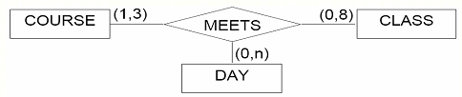
Các thành phần cơ bản (21)
Ràng buộc trên mối kết hợp (3)
Mỗi môn học chỉ được dạy từ 1 đến 3 lần mỗi tuần, mỗi ngày trong tuần đều có một số buổi học nào đó, mỗi phòng học có tối đa 8 buổi học mỗi tuần
Diễn tả khái niệm một môn học đã cho được dạy trong một ngày nào đó tại một phòng học nào đó

Slide 61
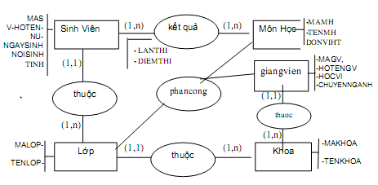

Slide 62
Các thành phần cơ bản (22)
Mối kết hợp đệ quy
Định nghĩa: là loại mối kết hợp được tạo thành từ cùng một loại thực thể (hay một loại thực thể có loại mối kết hợp với chính nó)
Ví dụ: Mỗi nhân viên có một người quản lý trực tiếp và người quản lý đó cũng là một nhân viên
(0,1)
NHANVIEN
QuanLy
(1,n)

Slide 63
Lược đồ ER (1)
(Entity-Relationship Diagram viết tắt ERD)
ERD là đồ thị biểu diễn các tập thực thể, thuộc tính và mối quan hệ
Đỉnh là tên tập thực thể, tên thuộc tính và tên quan hệ
Cạnh là đường nối giữa:
  Thực thể - Thuộc tính
  Mối quan hệ - Thuộc tính
  Thực thể - Mối quan hệ

Slide 64
Mô hình ER (2)
Các bước tạo ra ERD
B1: Xác định loại thực thể, thuộc tính
B2: Xác định mối kết hợp, thuộc tính
B3: Xác định bản số
B4: Vẽ mô hình bằng một số công cụ như:
  MS Visio
  Power Designer

Slide 65
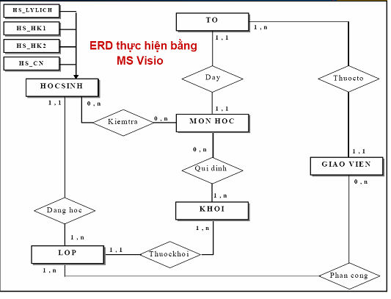

Slide 66
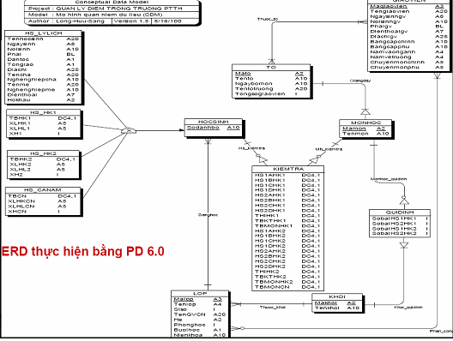

Slide 67
Bài tập 1.2:
Xây dựng mô hình ER
Xây dựng mô hình ER cho CSDL quản lý giáo vụ gồm có các chức năng sau:
  Lưu trữ thông tin: Học viên, giáo viên, môn học
  Xếp lớp cho học viên, chọn lớp trưởng cho lớp
  Phân công giảng dạy: giáo viên dạy lớp nào với môn học gì, ở học kỳ, năm học nào.
  Lưu trữ kết quả thi: học viên thi môn học nào, lần thi thứ mấy, điểm thi bao nhiêu.

Slide 68
Bài tập 1.3:
Xây dựng mô hình ER
Vẽ sơ đồ ERD cho hệ thống thông tin sau
Trường Đại học CNTT có nhu cầu xây dựng một hệ thống thông tin quản lý nhân sự nhằm mục đích đáp ứng ngày một tốt hơn nhu cầu cuộc sống của CB-CNV, đặt biệt là việc quan tâm, động viên kịp thời đối với con cái của mỗi CB-CNV của trường mỗi khi các cháu đạt thành tích trong học tập hay khen thưởng trong các đợt 1/6 hoặc hè. Các yêu cầu của hệ thống gồm:

Slide 69
Bài tập 1.3: (tt)
Xây dựng mô hình ER
Quản lý thông tin về nhân thân của mỗi cán bộ công nhân viên (tên, tuổi, địa chỉ, điện thoại, vợ/chồng, …)
Quản lý thông tin về con cái của cán bộ công nhân viên (tên, ngày tháng năm sinh, giới tính, …)
Quản lý thông tin về thành tích trong học tập của các cháu (năm học, thành tích và các giải thưởng đặc biệt khác, …)

